Slide 1
Туристичні ресурси Японії

Slide 2
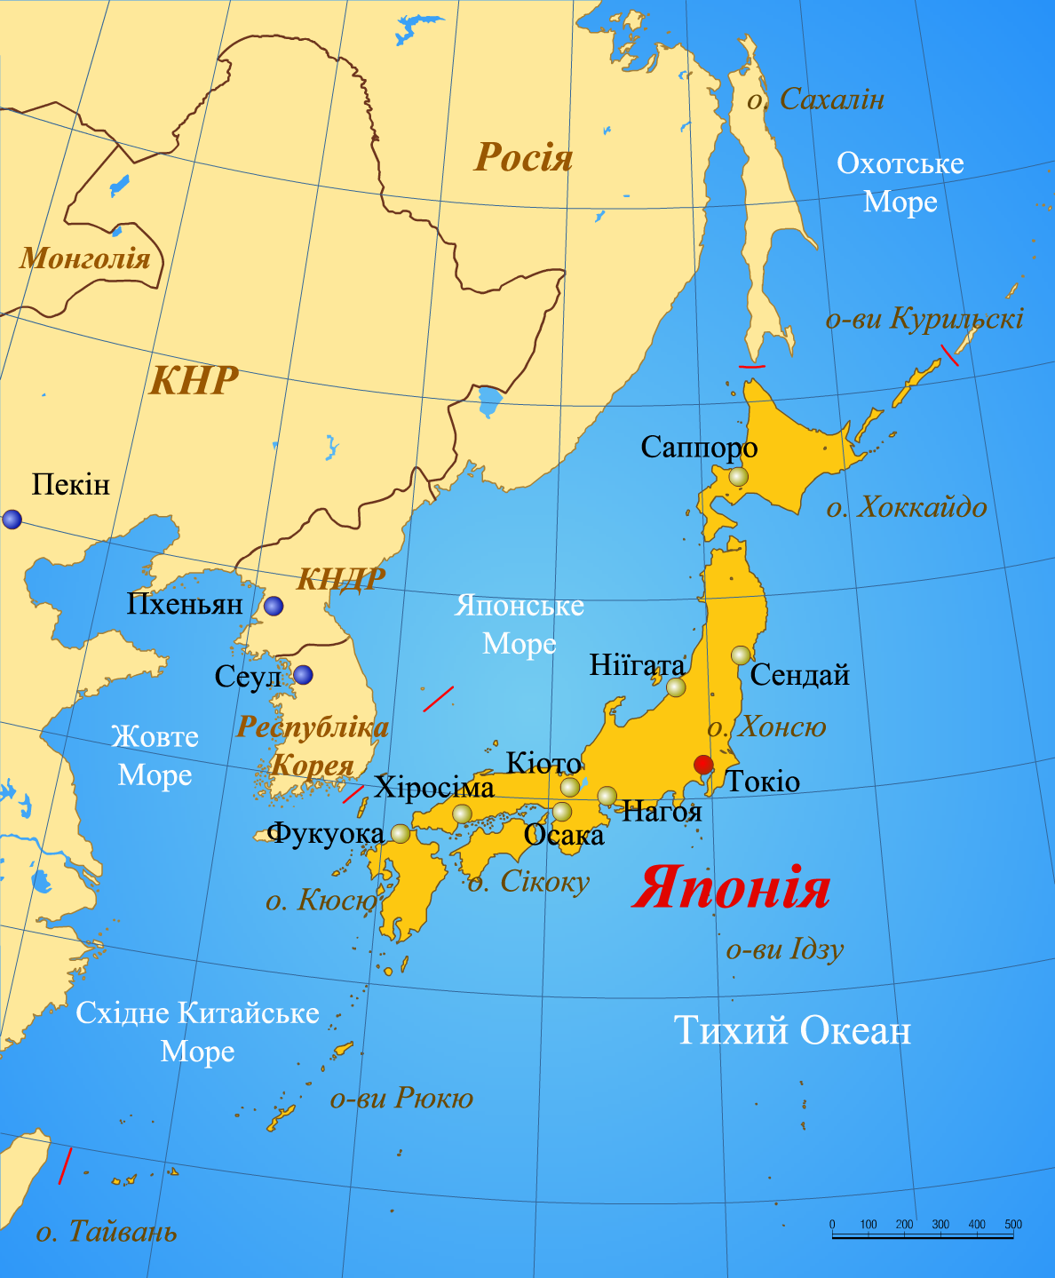
Загальна інформація
Офіційна назва - Японія
Географічне положення - розташована в західній частині Тихого океану, біля східного узбережжя Азії на групі островів, головні з яких - Хонсю Хоккайдо, Кюсю , Сікоку.
Площа території - 377 815 кв. км
Кількість населення - бл.125 950 000 млн. осіб
Столиця - Токіо
Офіційна мова - японська.
Релігія - основна частина віруючих сповідують синтоїзм і буддизм.
Національне свято - 23 грудня - День народження Імператора Акіхіто (1933 р.).

Slide 3
Найвідоміші туристичні об‘єкти :
Священні ворота храму Іцукусіма Храм Хімедзі
Міст Сето-Охасі Меморіал світу в Хіросімі
Токіо Курорти:
- Токійська вежа гірськолижній : - м. Саппоро
- Імператорський палац - м. Фурано
- Парк Синдзюку Гіоен - м. Акакура
- Національний парк Нікко бальнеологічний : - м.Беппу
- Гора Фудзі Мавпячий парк Джігокудані
Нара
- Храм Тодайдзі
Кіото
- КІНКАКУДЗІ (Золотий павільйон)
- ГІНКАКУДЗІ (срібний павільйон)
- Храм Кійомідзудера
- Храм Кіемідзудера
- Замок Нідзьо
- Храм Рьоандзі
- Храм Сандзюсангендо
Замок Мацумото

Slide 4
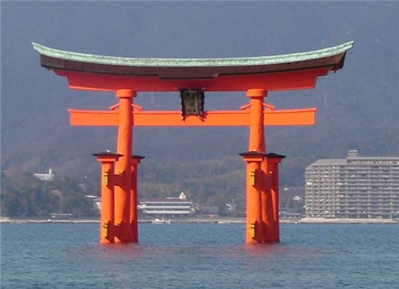
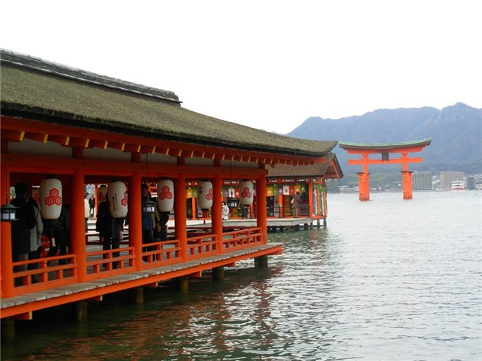
Священні ворота храму Іцукусіма
Священні ворота храму Іцукусіма – це туристичний символ країни, які стоять у бухті прямо у воді.
Тут же на палях розмістився і сам храм - одна з найбільш шанованих японцями сакральних святинь.

Slide 5
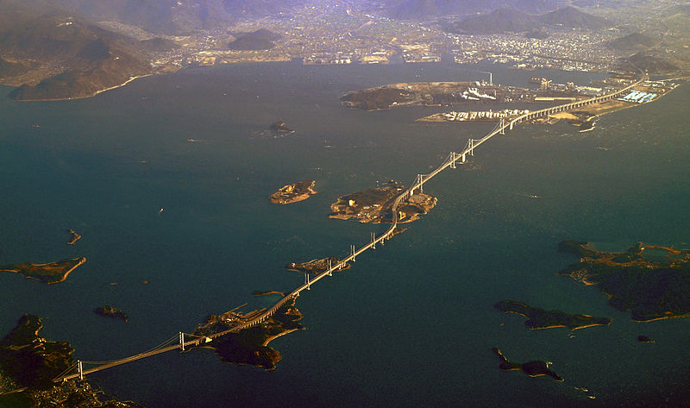
Міст Сето-Охасі
Міст Сето-Охасі збудований у 1988 р. і перекинутий через внутрішнє Японське море. Міст з'єднав острови Сікоку і Хонсю. Його довжина перевищує 12 км

Slide 6
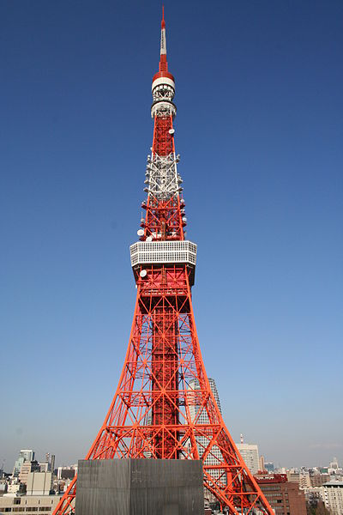
Токійська вежа
Токійська вежа сконструйована за аналогом Ейфелевої вежі .
Відвідувачі можуть піднятися на вежу й побачити панорамний вид Токіо.

Slide 7
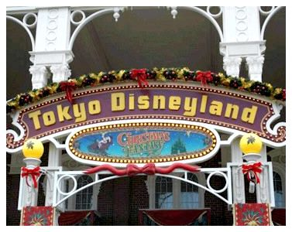
Діснейленд
Діснейленд - це один з найбільших розважальних комплексів у світі.

Slide 8
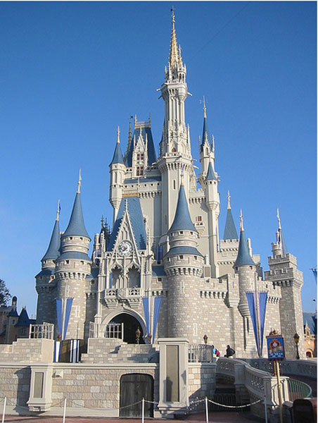
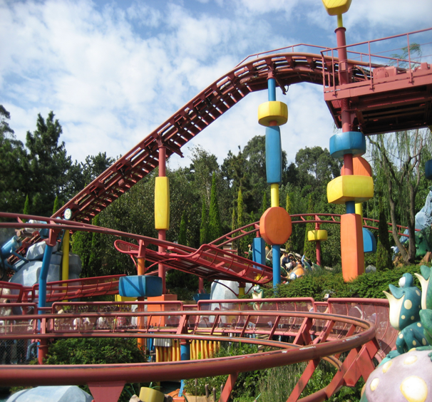

Slide 9
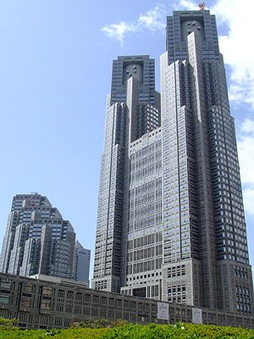
Квартал хмарочосів Сіндзюку
Квартал хмарочосів Сіндзюку - це найважливіший адміністративний та комерційний центр Токіо, тут були зведений перші хмарочоси. У цьому кварталі розташована будівля мерії.

Slide 10
Імператорський палац
Імператорський палац в Токіо функціонує як центр управління і музей для демонстрації японського мистецтва та історії.

Slide 11
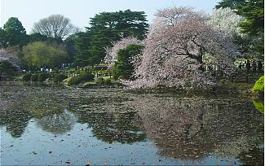
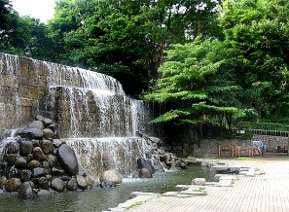
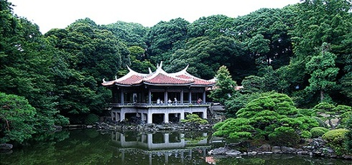
Парк Синдзюку Гіоен
Парк Синдзюку Гіоен – найкрасивіший. Особливо красивий парк навесні, коли розквітає сакура.
У парку є прекрасна оранжерея з колекцією тропічних рослин.

Slide 12
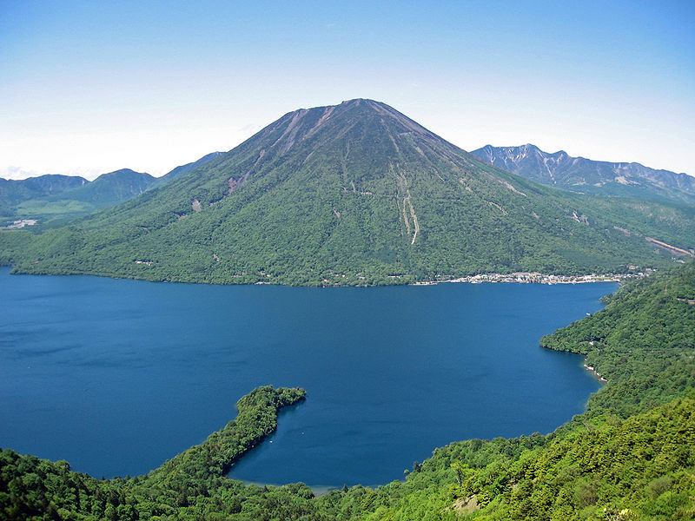
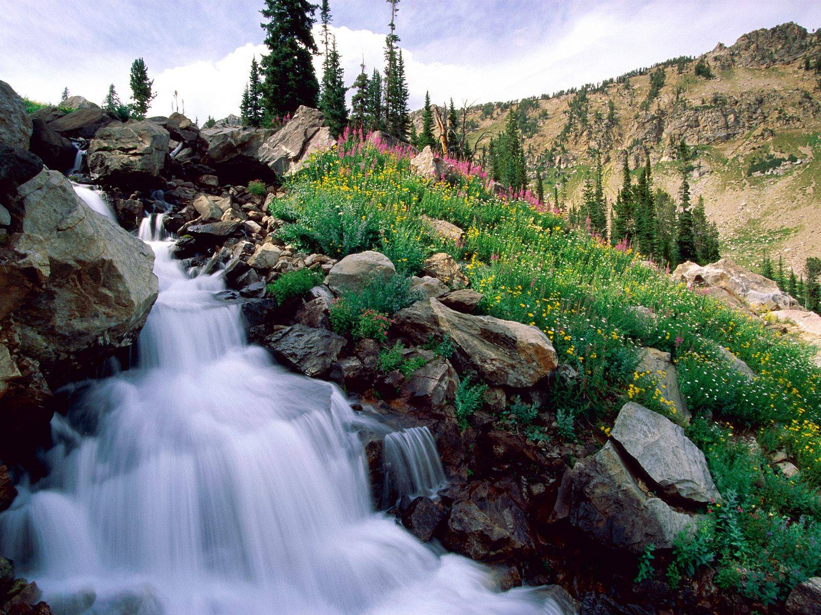
Національний парк Нікко
За 150 км. на північний схід від Токіо знаходиться національний парк Нікко з мальовничими озерами, водоспадами Кегон і Ширакумо, ущелинами і гарячими джерелами "онсен" в обрамленні красивих святилищ Тосегу, Футаарасан, Рицуїн і Тайюін.

Slide 13
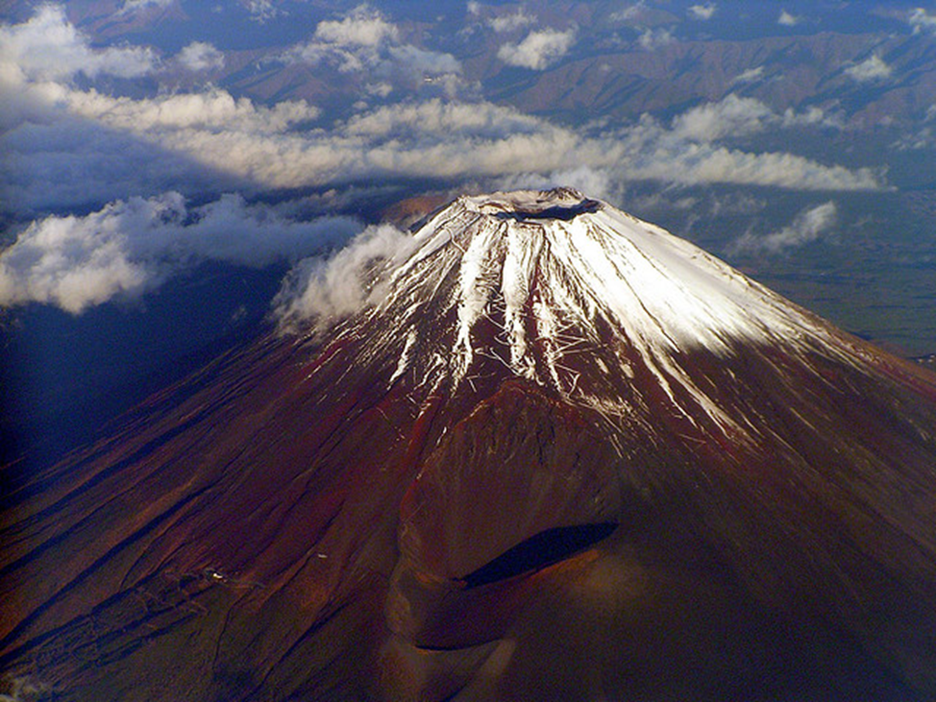
Гора Фудзі
Гора Фудзі є найвищою горою в Японії її висота становить 3776 метрів. Кожен рік на Фудзі піднімаються 200.000 осіб. Підйом може зайняти від трьох до восьми годин, а спуск може зайняти від двох до п’яти годин.

Slide 14
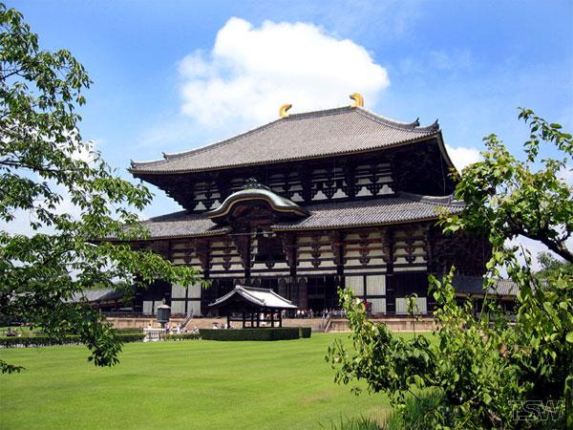
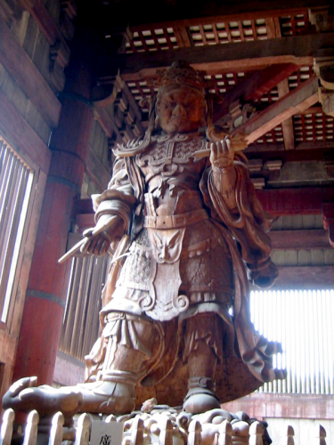
Храм Тодайдзі
Храм Тодайдзі – це храм з "Залою Великого Будди" Дайбуцуден – одна з найбільших дерев'яних будівель світу.

Slide 15
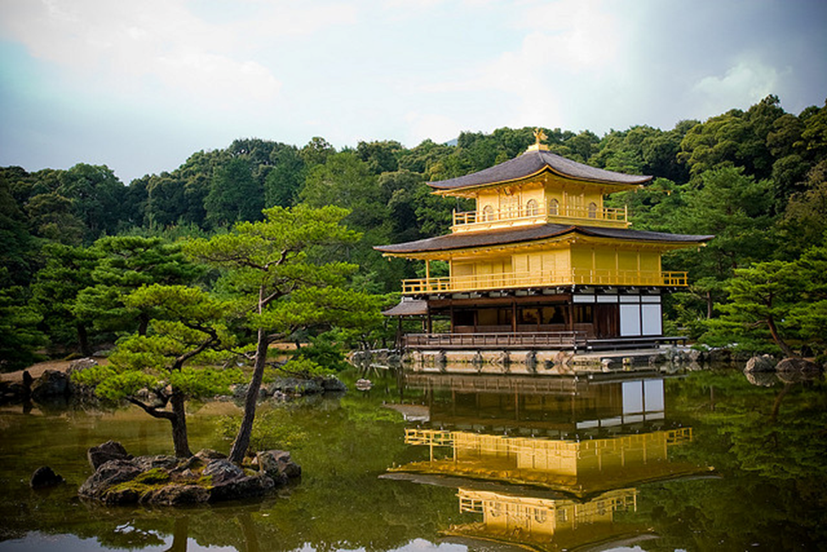
Кінкакудзі
Kinkaku-дзі або Храм Золотого павільйону є найпопулярнішою туристичною визначною пам’яткою в Японії та Кіото. Павільйон був побудований в кінці 14 століття. Павільйон покритий сухозлітним золотом і дуже красиво відбивається в ставку.

Slide 16
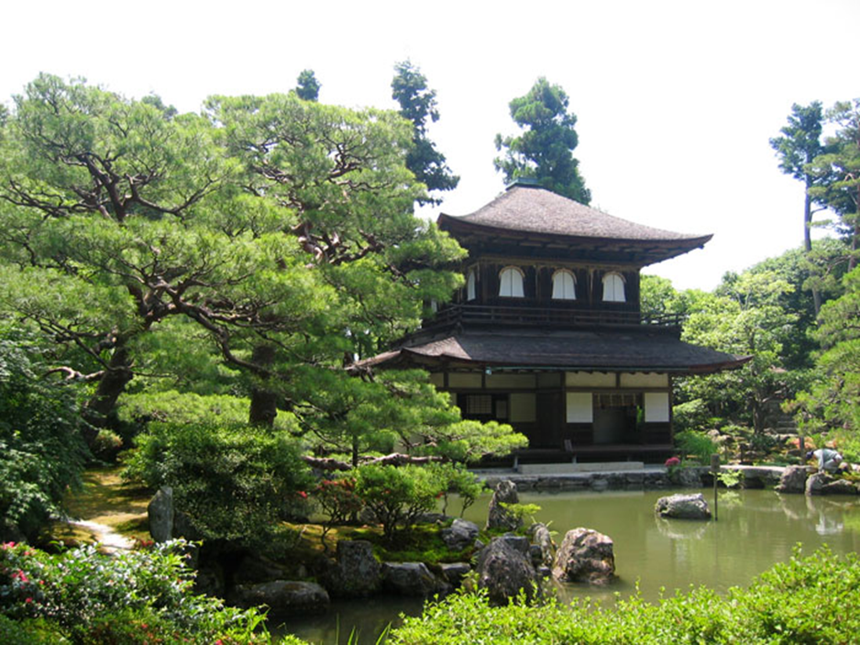
Гінкакудзі
Гінкакудзі був збудований в 1492 р. у східній частині Кіото як місце для відпочинку сьогуна Йосі­масі. Після його смерті павільйон був. Сьогодні двохярусна споруда вражає туристів своєю красою. Усі стіни у внутрішніх приміщеннях павільйону розсовуються і це створює ілюзію єднання архітектури з оточуючою природною середою.

Slide 17
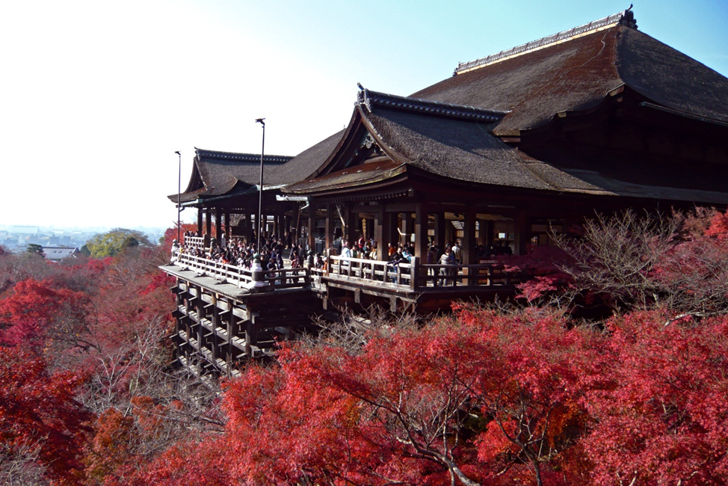
Храм Кійомідзудера
Храм Кійомідзудера знаходиться у східній частині міста Кіото на горі Отова. «Кійомідзудера» дослівно перекладається з японської мови як «монастир чистої води».
Храм був названий на честь водоспаду, що протікає в горах і присвячений тисячорукій богині Каннон.

Slide 18
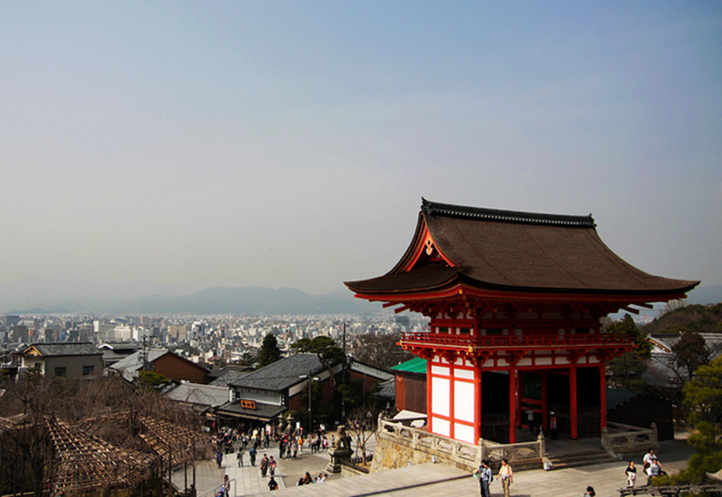
Храм Кіемідзудера
Кіемідзудера – буддійський храм розташований у Східному Кіото, був заснований в 778 році. Під час будівництва храму не було використано жодного цвяха. Неподалік розташовані красиві водоспади, які впадають в глибокі річки.

Slide 19
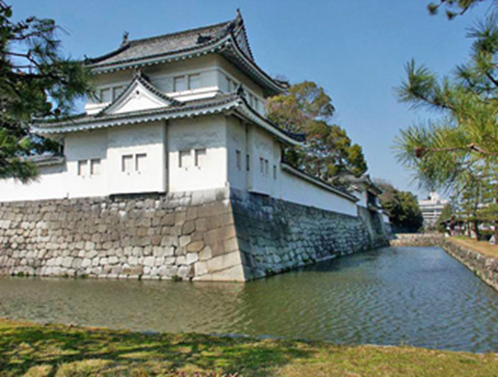
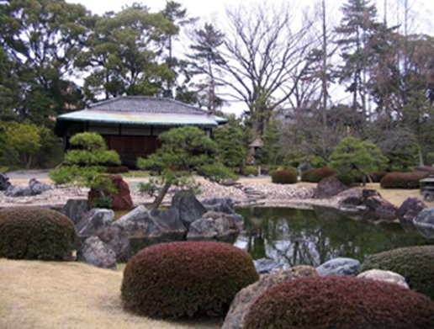
Замок Нідзьо
У 1603 р. розпочалося будівництво замку Нідзьо. Замок оточують широкі водяні рови. Загальна площа споруди складає 275 000 кв. м.
У парку замку Нідзьо знаходиться велика кількість каменів різного розміру та кольору. У центрі парку знаходиться озеро з трьома штучними островами: Хоран-дзіма (острів Вічного щастя), Цуру-дзіма (острів Журавля) і Каме-дзіма (острів Черепахи).

Slide 20
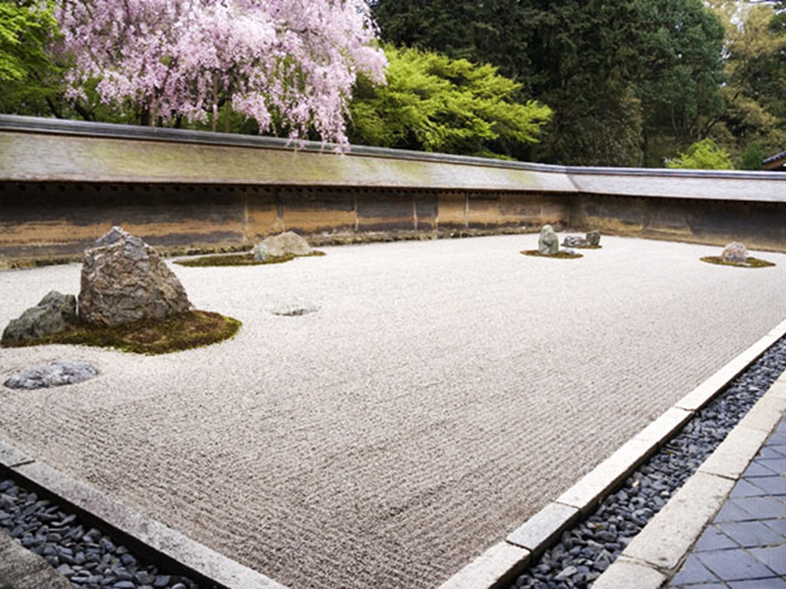
Храм Рьоандзі
Буддійський храм Рьоандзі збудовано у 1450 р. Цей храм, відомий своїм чаруючим садом з піску і каменів, оточено глиняною стіною, вкритою черепицею.

Slide 21
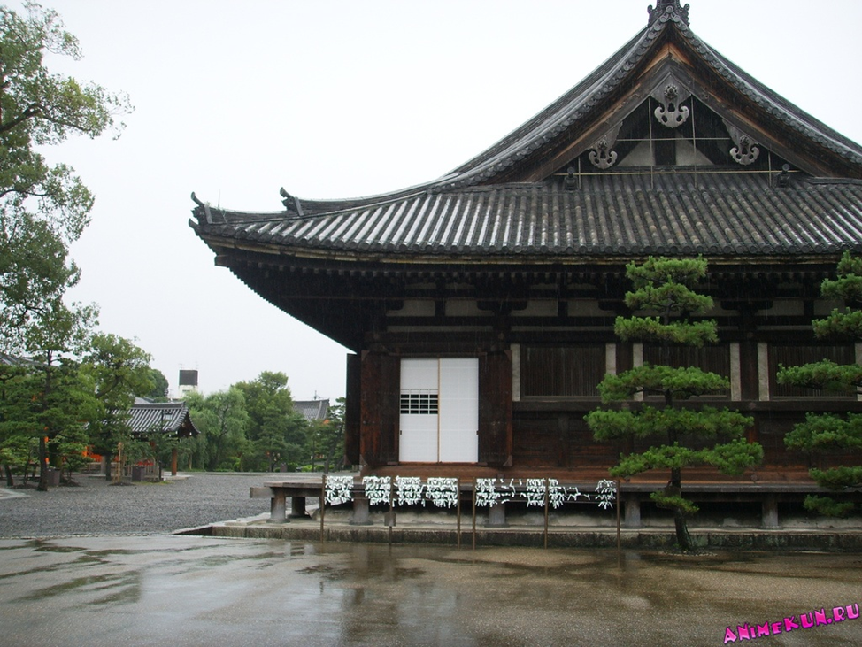
Храм Сандзюсангендо
Храм Сандзюсангендо збудовано у 1164 р. Сандзю-сан перекладається з японської мови як «трид­цять три». Таку назву храм отримав тому, що усі його приміщення були розподілені опорними колонами на тридцять три окремих відсіки, які символізують тридцять три ступені втілення богині Каннон у людину.

Slide 22
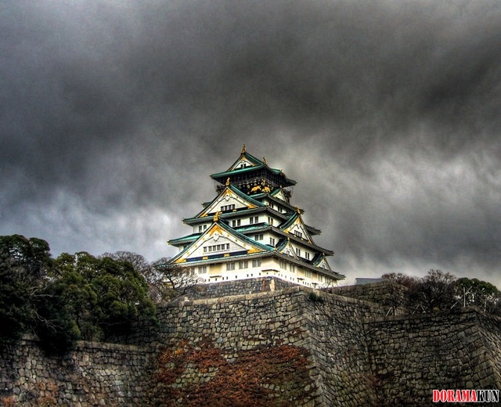
Замок Мацумото
Замок Мацумото є одним з найкрасивіших класичних замків Японії і яскравим представником стилю Хіраджіро, оскільки побудований на рівнині, а не в горах. Це найстаріший з чотирьох японських замків, і найпопулярніший серед туристів.
Через витончений чорний дах, Замок Мацумото іноді називають Замком Ворона

Slide 23
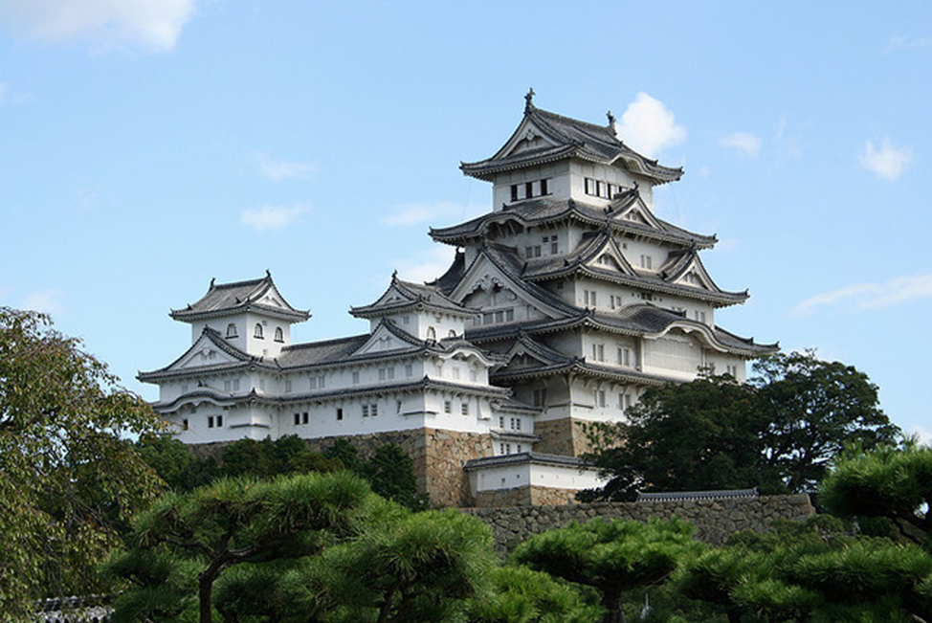
Замок Хімедзі
Замок Хімедзі вважається кращим існуючим прикладом японської архітектури замків і найбільш відвідуваною архітектурною пам’яткою Японії. Він був укріплений від ворогів в епоху феодалізму, багато разів добудовувався і реконструювався протягом різних століть, тому відображає різні періоди дизайну.

Slide 24
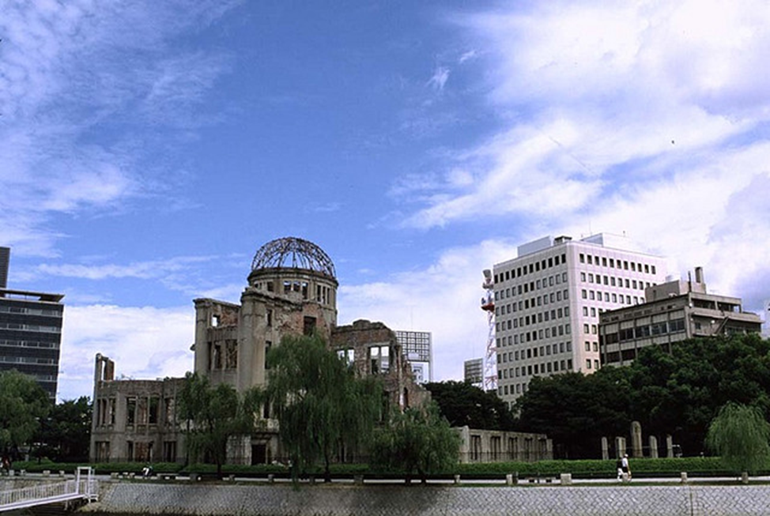
Меморіал світу в Хіросімі.
Меморіал стоїть в пам’ять про тих, чиї життя забрала атомна бомба, скинута на Хіросіму 6 серпня 1945. Це суворе нагадування про світ у війні, про важливість людських життів і про безневинні жертви.

Slide 25
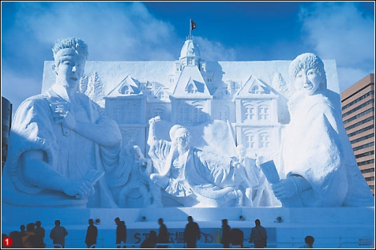
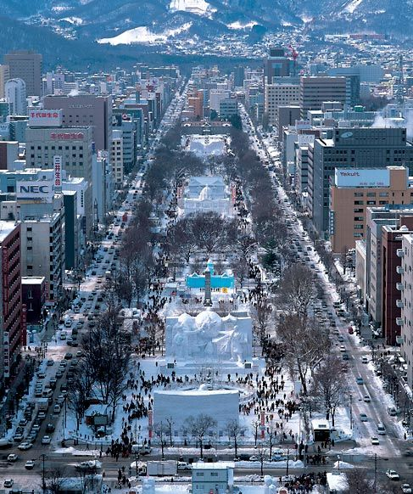
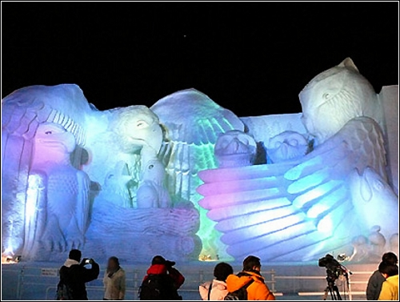
Саппоро - провідний центр гірськолижного туризму

Slide 26
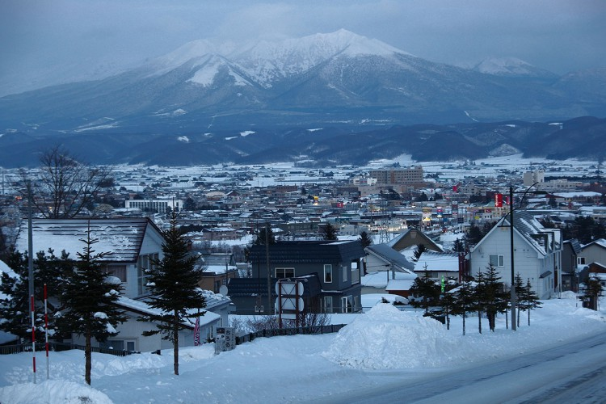
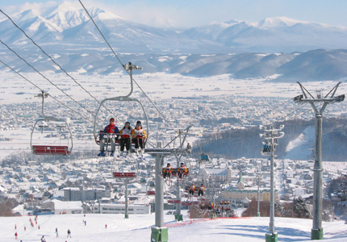
Фурано

Slide 27
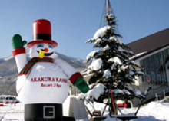
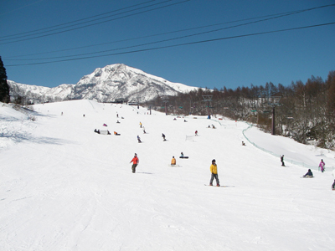
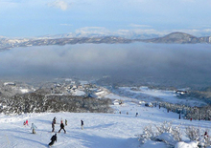
Акакура

Slide 28
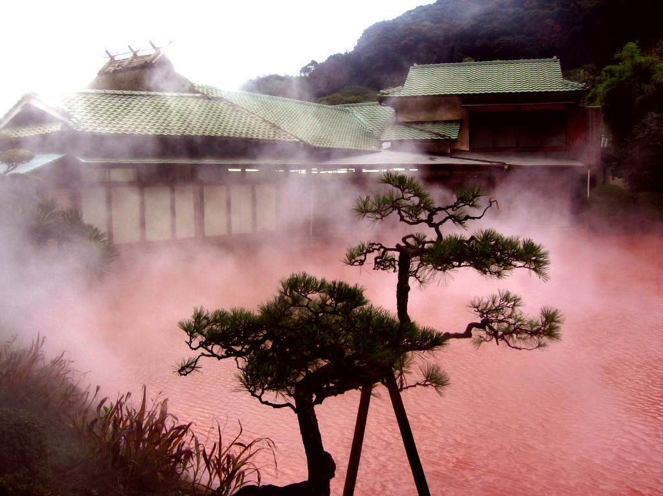
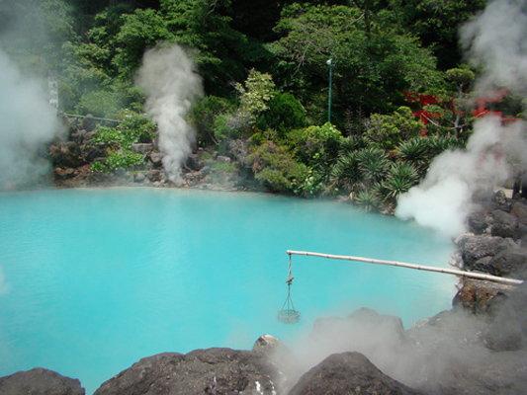
Беппу - центр бальнеологічного туризму
Беппу - один з найбільших у світі районів виходу на поверхню термальних вод В В В Беппы також знаходяться гейзер Татсумакі Дзігоку та "киплячі озера" Чіноїке Дзігоку й Умі Дзігоку

Slide 29
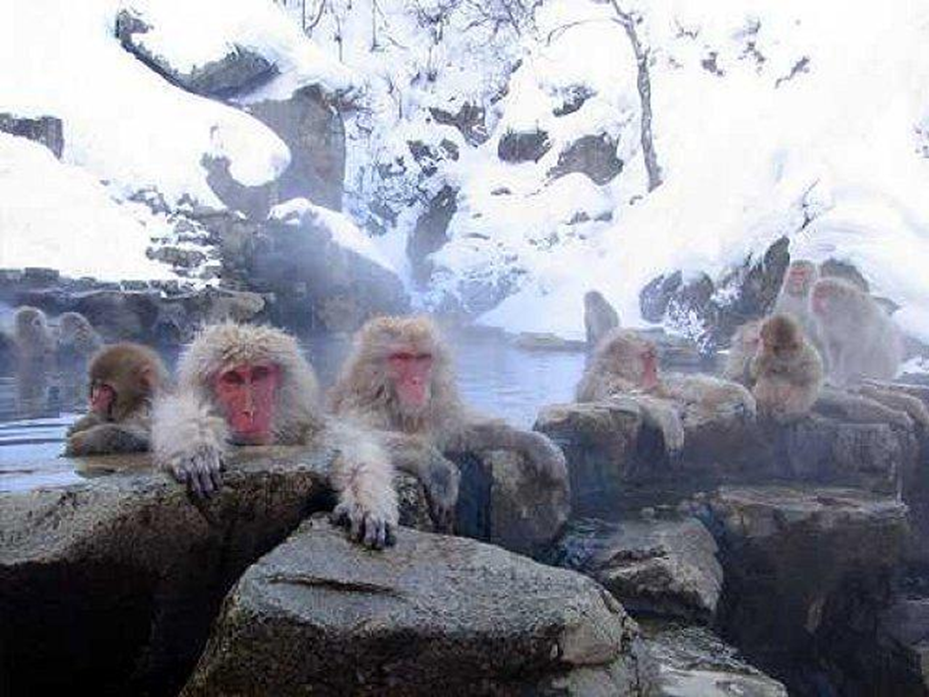
Мавпячий парк Джігокудані
Парк Джігокудані відомий своїми гарячими областями. Парк славиться великою популяцією диких японських макак , які відправляються в долину взимку, коли сніг покриває парк. Мавпи спускаються з стрімких скель і з лісу, щоб погрітися біля теплих джерел.

Slide 30
Дякую за увагу

